Slide 1


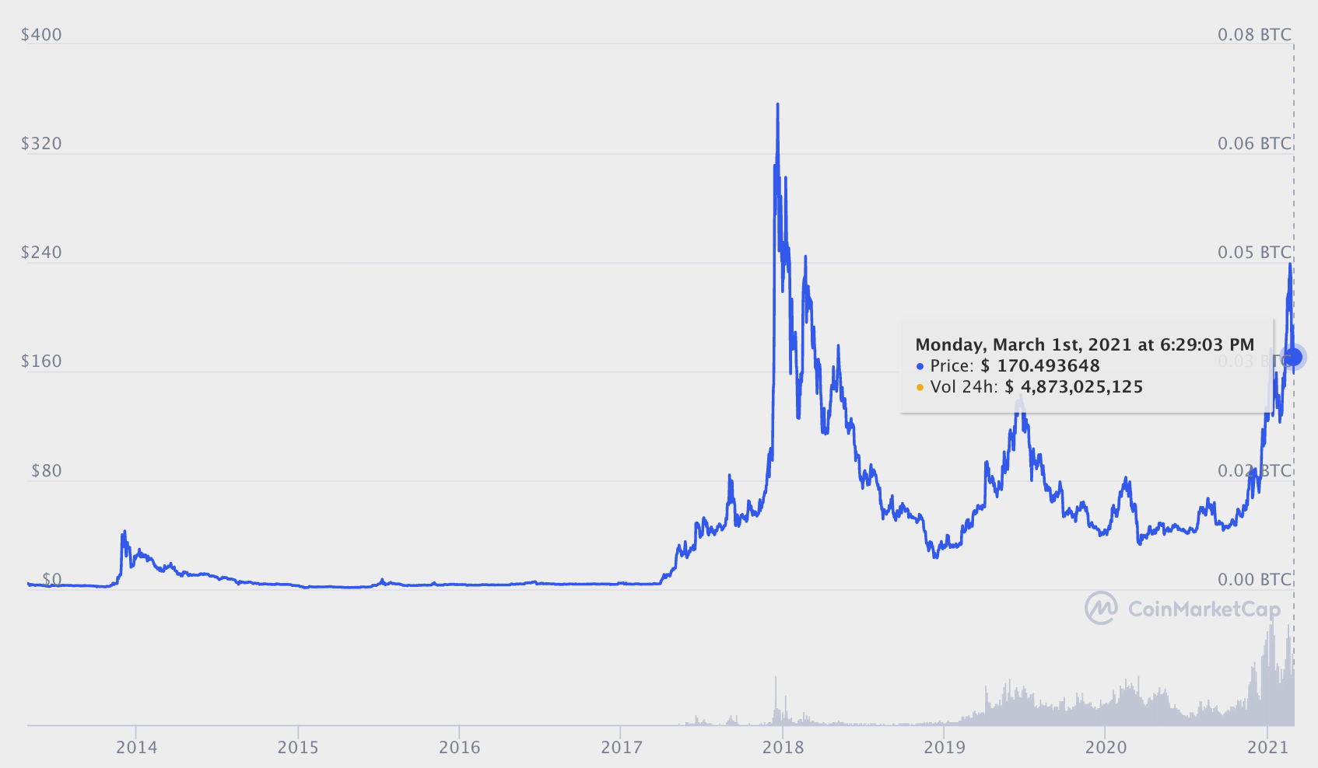
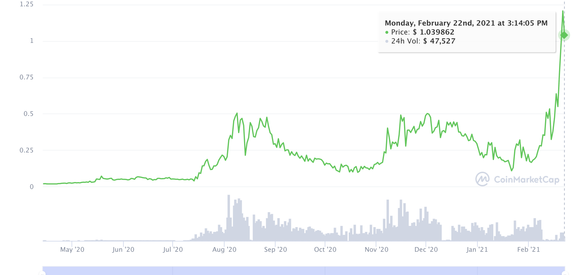
CRYPTO SILVER
교환의 매개체가 되기 위한 경쟁
현재 공급량
66.6m
10.6M
최대 공급량
84M
21M
가격
$171.29
$1.03
시가총액
CHART?
속도
2.5 분
블록 생성 간격
1 분
블록 생성 간격
수수료
3 센트 / tx
$.00025
40 거래 / 1 센트
저가형/보급형 스마트폰에서도 전체 체인을 검증 할 수 있습니다
확장성 / 블록체인 크기
41.3GB
1.3GB
프라이버시
선택적 프라이버시
2021년 출시 예정
100% 추적 불가
MIMBLEWIMBLE 구현
2021년 구현 예정이며 선택적 소프트 포크 확장 블록이 가능합니다. 거래소, 지갑, 채굴 풀은 옵트인을 해야 합니다
L1의 모든 거래에만 적용됩니다. 필수 표준 사항이며, 옵트아웃 할 수 없습니다
채굴
ASIC
GPU
CPU
모바일
2021
Crypto Silver - the race to be a medium of exchange 1st Mar 2021 v06

